Slide 1
EL ABORTO.
INTRODUCCIÓN:
Este es un tema que en los últimos años a dado mucho debate, sobre si la mujer puede abortar o no a su bebe que esta pequeño que tiene meses o semanas formado en su vientre y lamentablemente muchos países ya hay leyes donde permiten el aborto.
Veremos que nos tiene que decir Dios sobre este tema ya que él, es el dador de la vida, solo el tiene el poder de dar la vida y de quitarla.
Hechos.3:15.
y disteis muerte al Autor de la vida, al que Dios resucitó de entre los muertos, de lo cual nosotros somos testigos.
Cristo es Él autor de la vida. Dios es quien nos hizo.
Salmos.100:3.
Sabed que El, el SEÑOR, es Dios; El nos hizo, y no nosotros a nosotros mismos; pueblo suyo somos y ovejas de su prado.

Slide 2

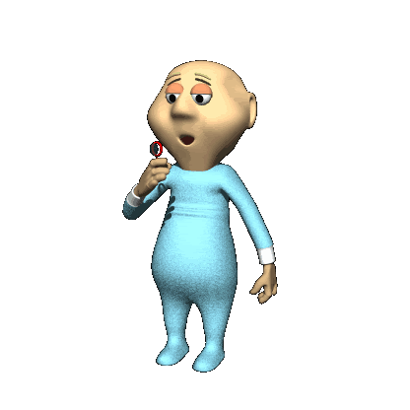
Los hijos son una bendición de Dios.
Salmos.127:3.
He aquí, don del SEÑOR son los hijos; y recompensa es el fruto del vientre.
Los hijos son un regalo una bendición de Dios.
Esto fue lo que Jacob dijo a Esaú cuando Esaú pregunto por los niños de Jacob.
Son los hijos que Dios me ha dado.
Genesis.33:5.
Y alzó sus ojos y vio a las mujeres y a los niños, y dijo: ¿Quiénes son éstos que vienen contigo? Y él respondió: Son los hijos que Dios en su misericordia ha concedido a tu siervo.

Slide 3

Jacob sabía que Dios es el autor de la vida y que el le había dado eso dos hijos. Dios le dio a Abraham a su hijo Isaac.
Josué.24:3.
"Entonces tomé a vuestro padre Abraham del otro lado del río y lo guié por toda la tierra de Canaán, multipliqué su descendencia y le di a Isaac.
No hay nadie mas que pueda dar la vida solo Dios es el autor de la vida.
Ya con esto en mente que Dios es el autor de la vida, que los hijos son un regalo una bendición de Dios, tenemos que ir a su palabra para que ver que nos dice el de la vida.

Slide 4
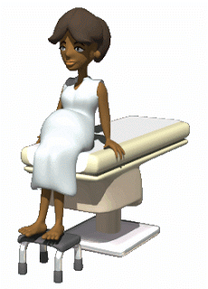
LO QUE LA BIBLIA DICE DEL BEBE FORMADO EN EL VIENTRE DE LA MADRE.
El progreso de la formación o gestación en el vientre de la madre es obra de Dios.
Salmos.139:13-15.
Porque tú formaste mis entrañas; me hiciste en el seno de mi madre.
V.14.
Te alabaré, porque asombrosa y maravillosamente he sido hecho; maravillosas son tus obras, y mi alma lo sabe muy bien.

Slide 5
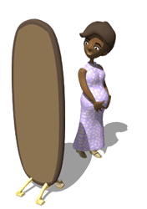
V.15.
No estaba oculto de ti mi cuerpo, cuando en secreto fui formado, y entretejido en las profundidades de la tierra.
¿Como no nos va a conocer perfectamente Él que nos ha formado?
Él salmista pasa aquí a contemplar a si mismo su formación en el vientre de su madre como una maravilla salida de las manos de Dios. Con lo que declara la omnipotencia divina.
Aquí vemos que Dios desde el mismo momento de la fertilización Dios ya lo ve como un niño. Ya es una vida.

Slide 6

Antes de la formación del niño Dios ya lo sabe por que es el quien forma la vida.
Jeremias.1:5.
Antes que yo te formara en el seno materno, te conocí, y antes que nacieras, te consagré, te puse por profeta a las naciones.
En las escrituras no hay referencia directa sobre la eliminación intencional de la vida en el vientre de la madre, echo que desde muy antiguo se tenía por negativo.
Pero si se menciona muchas veces el infanticidio.
Aunque el Faraón mando a matar a los niños las mujeres temieron a Dios y no lo hicieron.

Slide 7
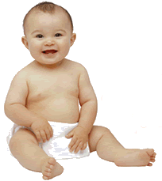
Exodo.1:15-17.
Y el rey de Egipto habló a las parteras de las hebreas, una de las cuales se llamaba Sifra, y la otra Puá,
V.16.
y les dijo: Cuando estéis asistiendo a las hebreas a dar a luz, y las veáis sobre el lecho del parto, si es un hijo, le daréis muerte, pero si es una hija, entonces vivirá.
V.17.
Pero las parteras temían a Dios, y no hicieron como el rey de Egipto les había
Pero lamentable las mujeres de hoy no temen a Dios y quitan la vida de su niño sin causa de peligro.

Slide 8
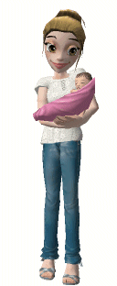
La Biblia nunca pone en duda la condición humana del niño cuando esta en el vientre.
Job.3:3; 11.
Perezca el día en que yo nací, y la noche que dijo: "Un varón ha sido concebido."
V.11.
¿Por qué no morí yo al nacer, o expiré al salir del vientre?
Job dijo la noche en que fui concebido.
Desde ese momento ya era un niño en este mundo.

Slide 9
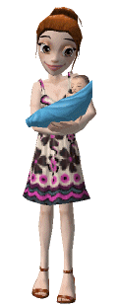
Si alguien dañaba a una mujer encinta y esta perdía a su bebe, el responsable tenía que pagar con su vida.
Exodo.21:22-25.
Sin embargo, si sobrevive uno o dos días, no se tomará venganza, porque es propiedad suya.
V.22.
Y si algunos hombres luchan entre sí y golpean a una mujer encinta, y ella aborta, sin haber otro daño, ciertamente el culpable será multado según lo que el esposo de la mujer demande de él; y pagará según lo que los jueces decidan.

Slide 10
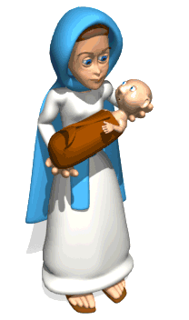
V.23.
Pero si hubiera algún otro daño, entonces pondrás como castigo, vida por vida,
V.24.
ojo por ojo, diente por diente, mano por mano, pie por pie,
V.25.
quemadura por quemadura, herida por herida, golpe por golpe.
Aquí vemos cuan delicado era esto para Dios.
Que alguien matara a un niño en el vientre de la madre.
Imaginemos a las madres que abortan a sus hijos sin ninguna causa para hacerlo, solo por que no fue concebido en el matrimonio. Darán cuenta a Dios de tan horrible crimen.

Slide 11
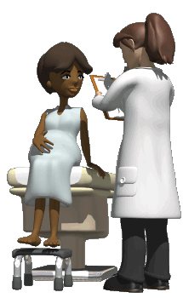
El niño esta vivo en el vientre de la madre.
Cuando María llego a casa de Elizabet, el niño que traía Elizabet que era Juan el Bautista salto en el vientre de su madre.
Lucas.1:41.
Y aconteció que cuando Elisabet oyó el saludo de María, la criatura saltó en su vientre; y Elisabet fue llena del Espíritu Santo,
y dice que el niño salto de gozo, òsea siente gozo desde que están en el vientre.
V.44.
Porque he aquí, apenas la voz de tu saludo llegó a mis oídos, la criatura saltó de gozo en mi vientre.

Slide 12

Pablo dice que Dios lo aparto desde el vientre de su madre.
Gálatas.1:15.
Pero cuando Dios, que me apartó desde el vientre de mi madre y me llamó por su gracia, tuvo a bien
Porque para Dios desde el mismo momento que es concebido para el ya es una vida.
Es un crimen que Dios condena y sabemos que ningún homicida heredará el reino de Dios.
Apocalipsis.21:8.
Pero los cobardes, incrédulos, abominables, asesinos, inmorales, hechiceros, idólatras y todos los mentirosos tendrán su herencia en el lago que arde con fuego y azufre, que es la muerte segunda.

Slide 13
CONCLUSIÓN:
Para Dios desde el mismo momento de concebir la madre, desde ese mismo momento Dios lo ve como una criatura, no es un pedazo de carne ni nada por el estilo es una criatura.
Los hijos son una bendición de Dios pero para muchos es como una maldición y por eso le quitan la vida a sus hijos en el vientre cuando todavía no se pueden defender.
Los asesinos estarán en el lago de fuego.
Lo hagan como lo hagan cuando la persona es grande o que lo hagan cuando esta en el vientre de la madre.
Es un asesinato
Temamos a Dios y no a los hombres.
Seamos fieles a el.

Slide 14

DIOS NOS BENDIGA A TODOS.

